Slide 1

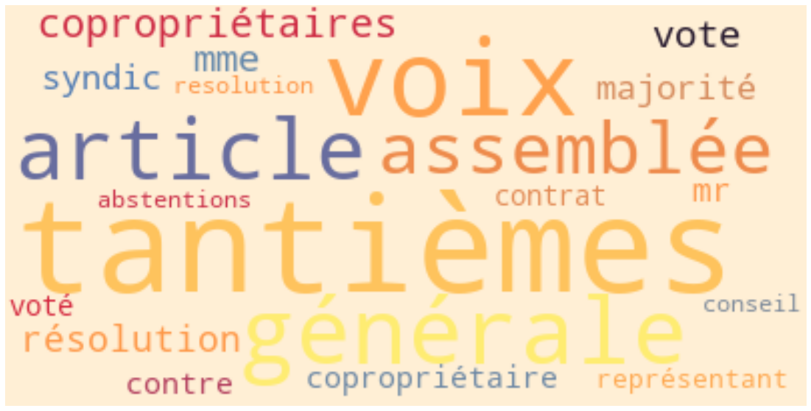
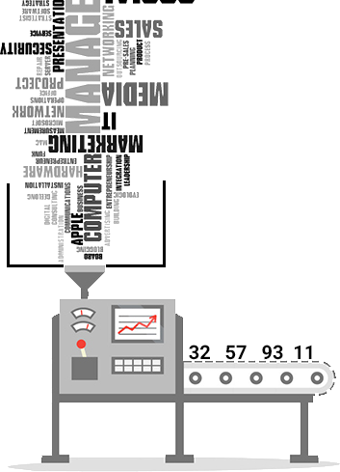
POC CLASSIFICATION AUTOMATIQUE DE DOCUMENTS
Plug and Work Sept 21

Slide 2
Analyse exploratoire

Slide 3
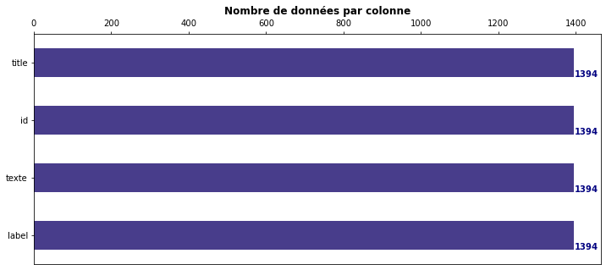
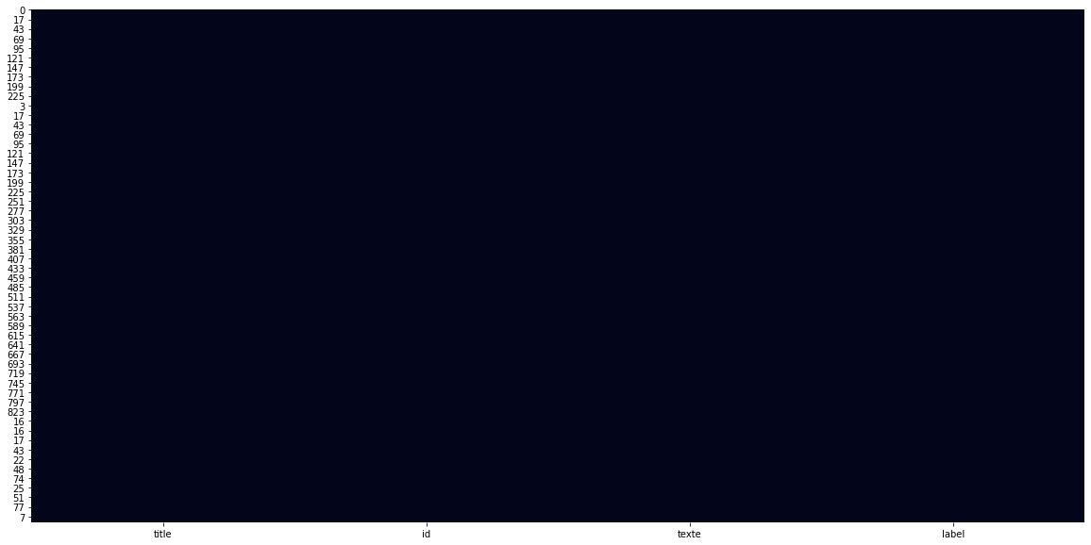

Jeu de données
Aucune donnée manquante
title
texte
label
Jeu de données
(1394 lignes, 4 colonnes)
Légende
Colonnes textes :
title
texte
données
Aucune donnée manquante
valeurs manquantes
Colonne « cible »:
label

Slide 4
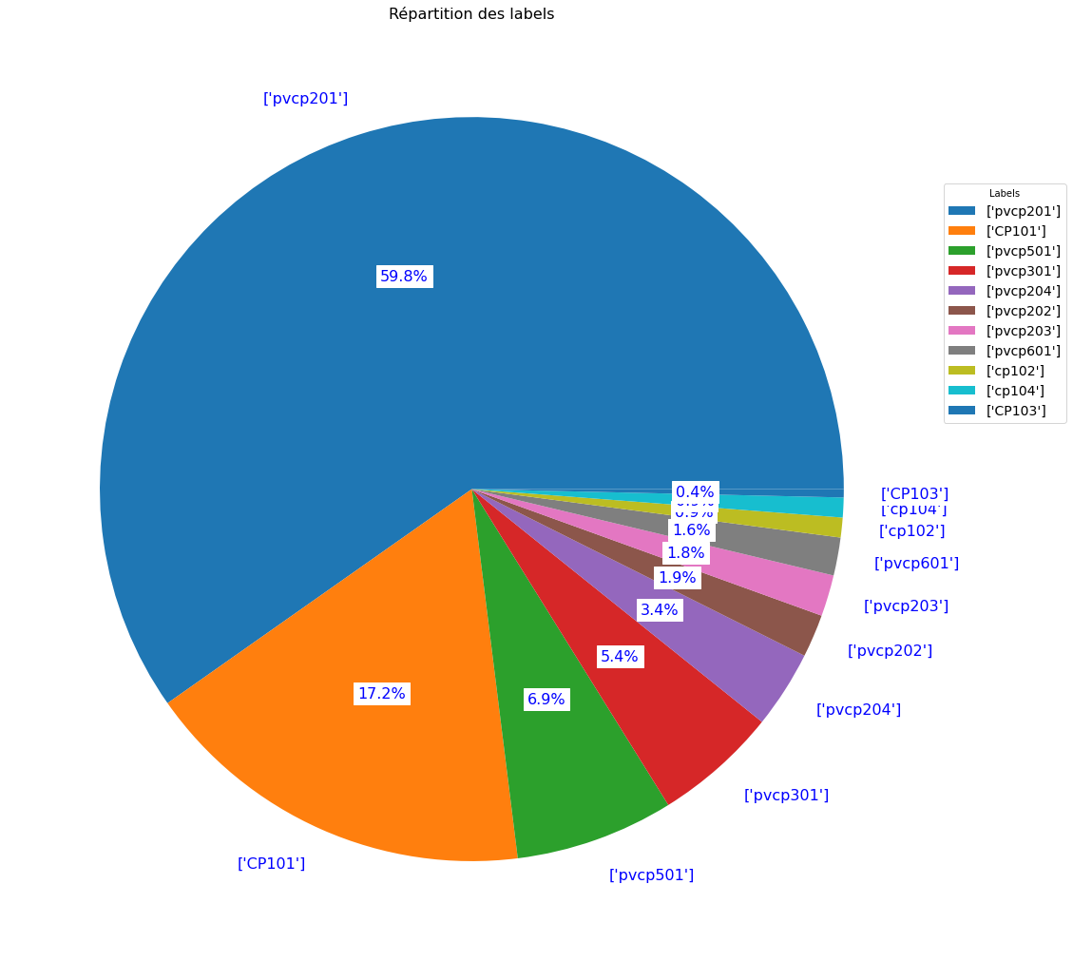
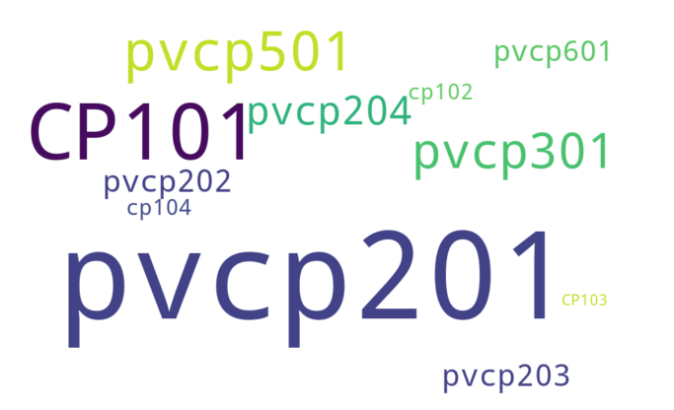

Colonne « label »
Nombre de documents par label
1 classe majoritaire
par rapport aux 10 autres.

Slide 5
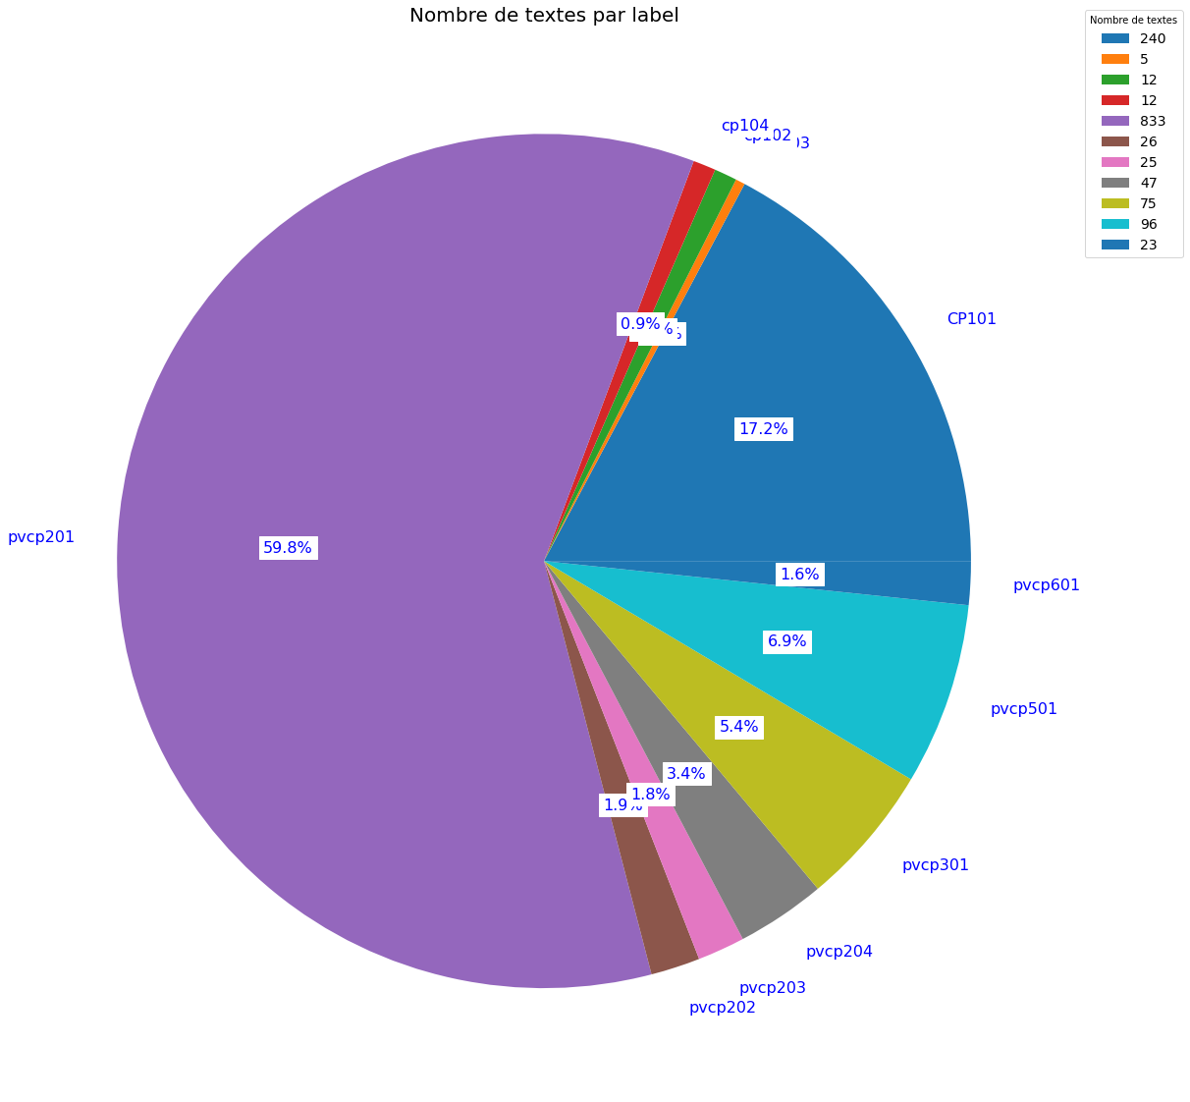
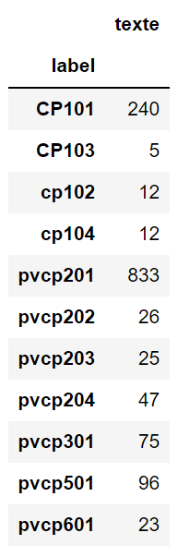
Colonne « texte »
Certaines classes sont faiblement représentées.
1 classe est ultra majoritaire.

Slide 6
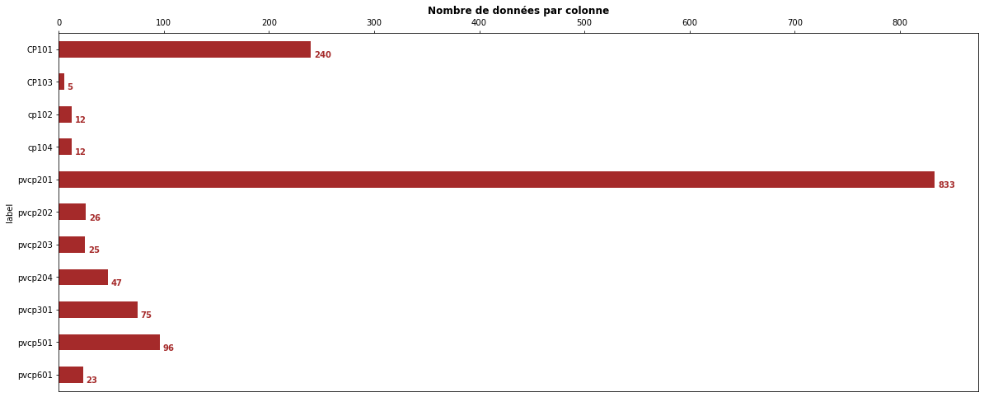
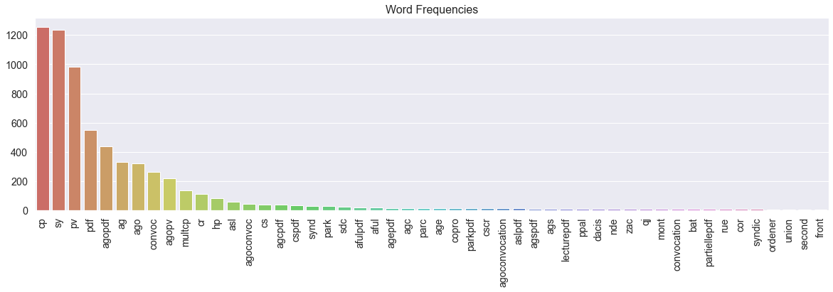
Analyse
Nombre de titres par label
Fréquence des mots (colonne titre) après nettoyage

Slide 7
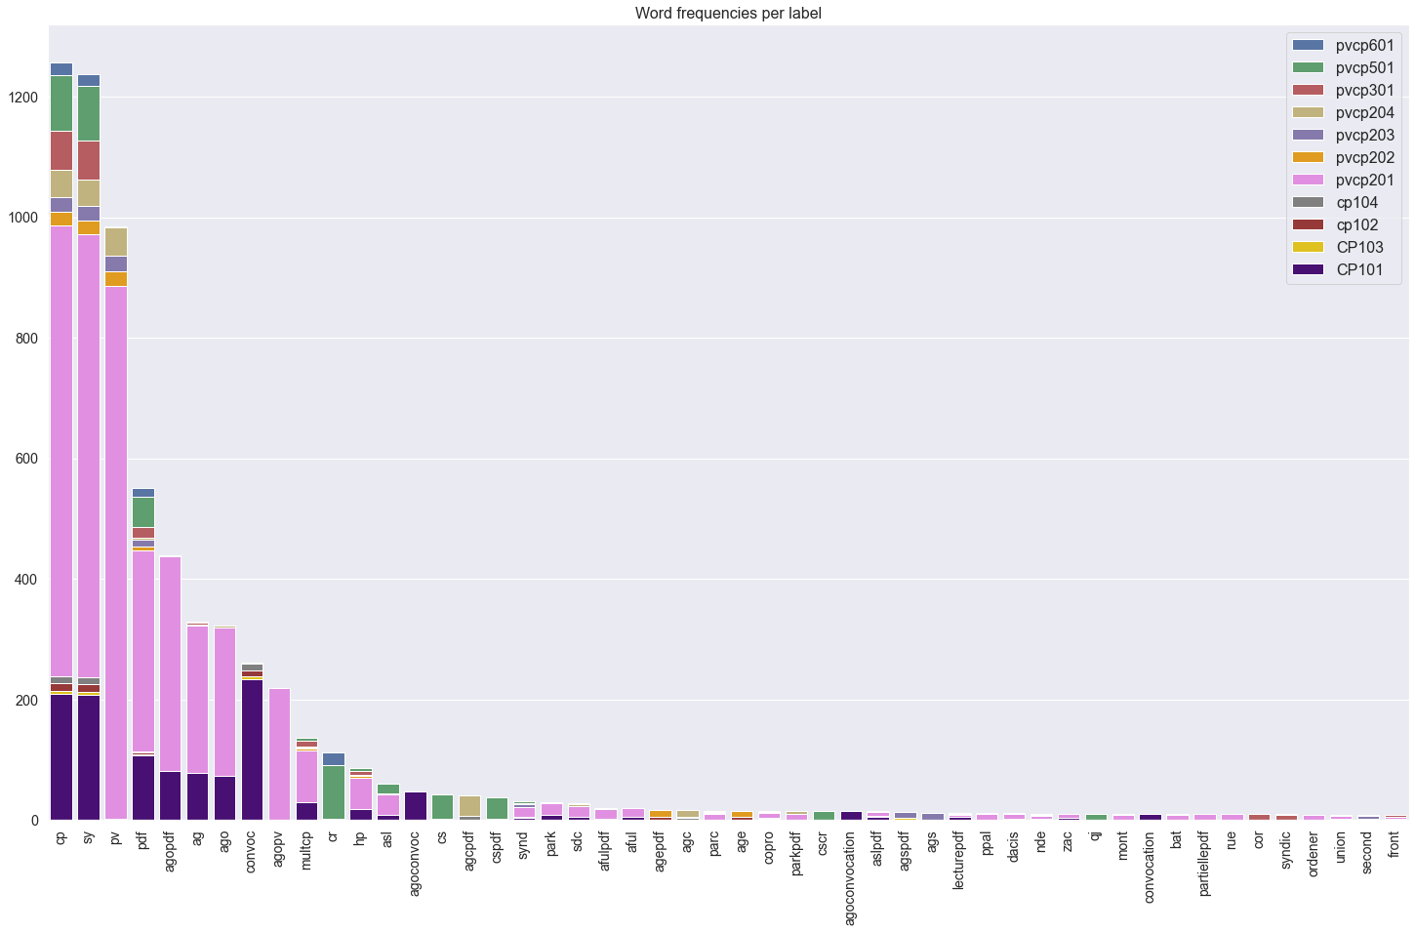
Analyse
Fréquence des mots par label (colonne titre)
Mots fréquents peu spécifiques

Slide 8
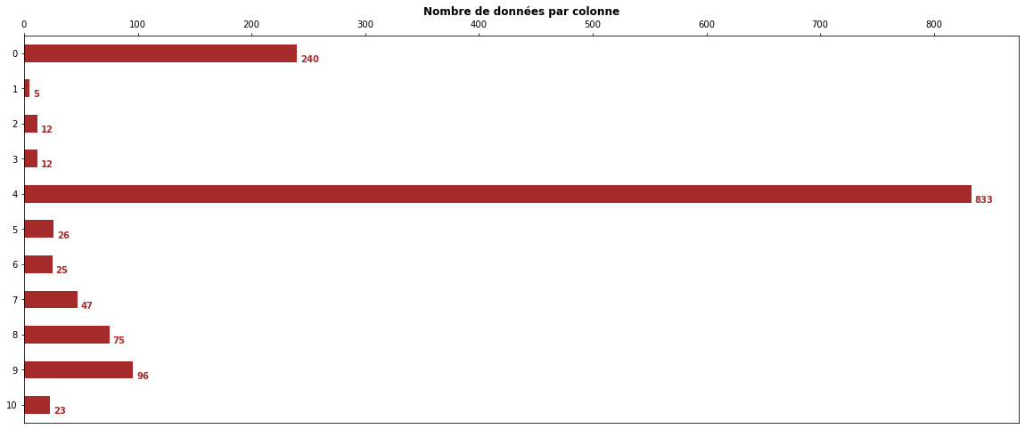
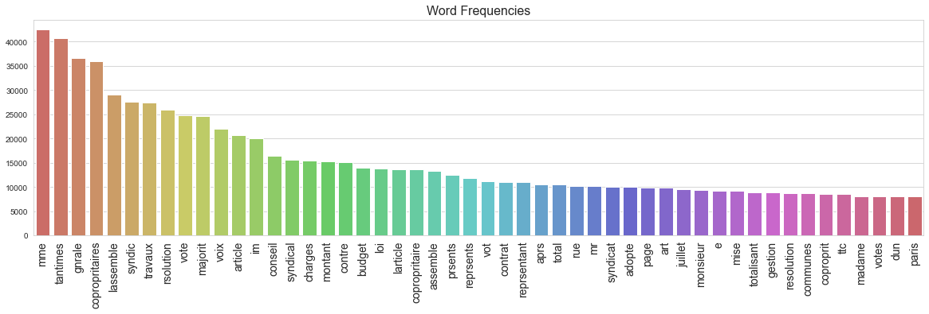
Analyse
Nombre de textes par label
Fréquence des mots (colonne texte) après nettoyage

Slide 9
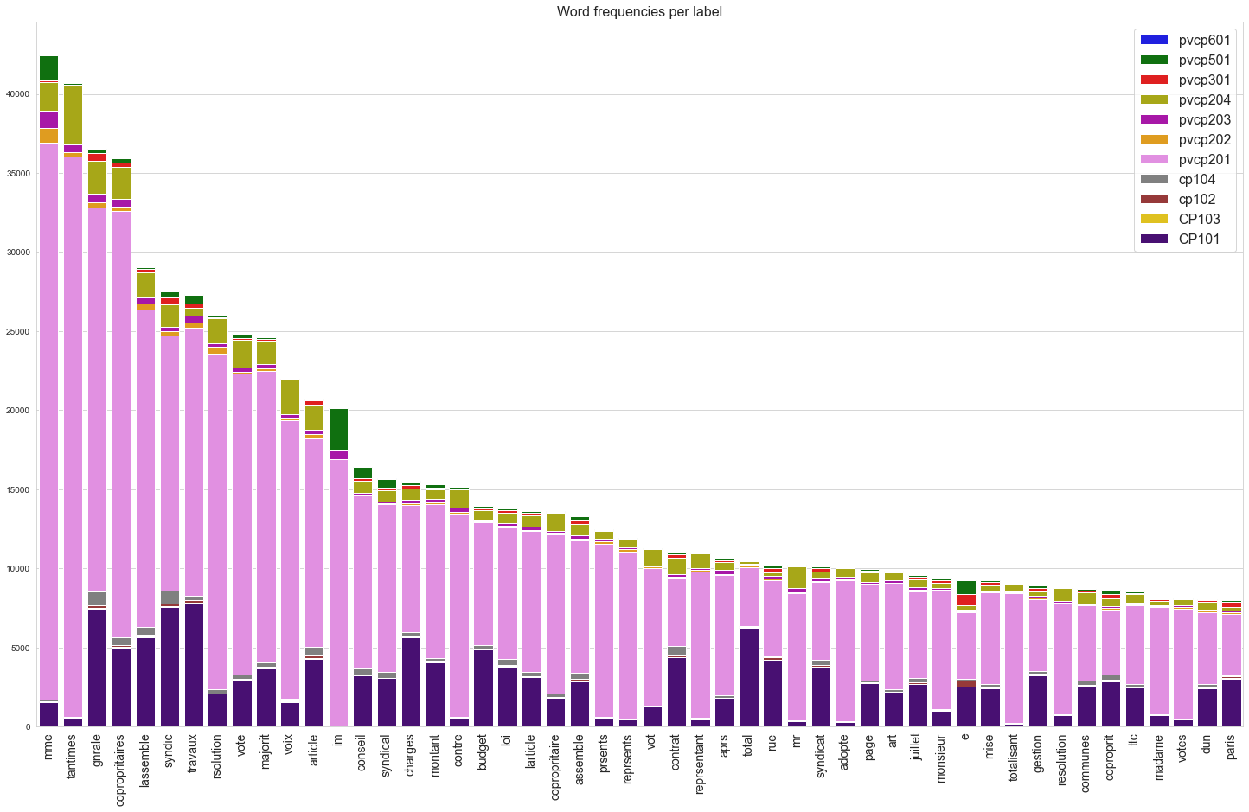
Analyse
Fréquence des mots par label (colonne texte)
Mots fréquents peu spécifiques

Slide 10
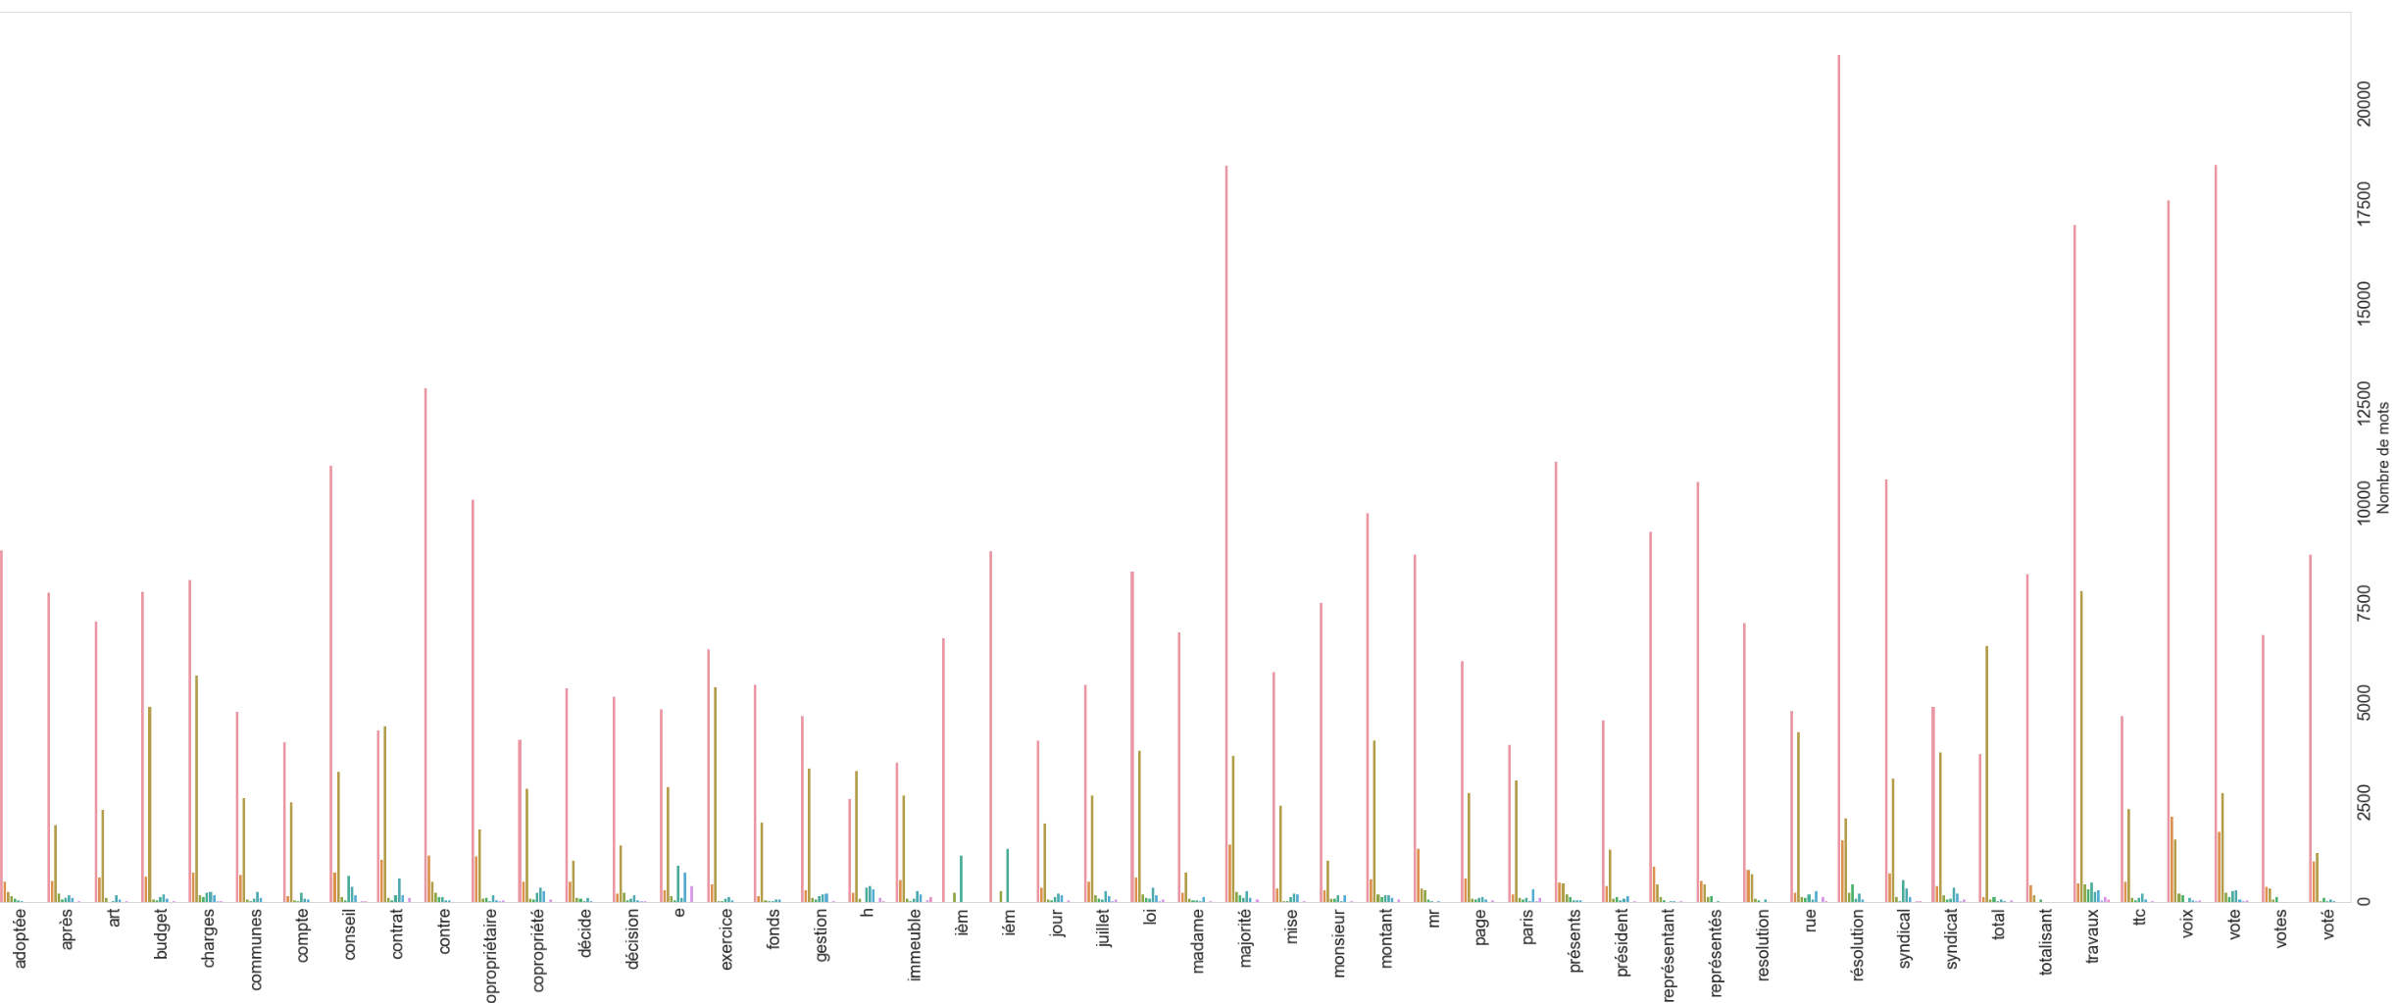
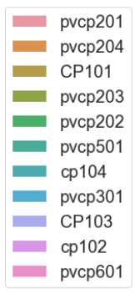
Analyse
Fréquence des mots dans les textes des documents par label
Nombre de mots
mots

Slide 11
Pipelines

Slide 12






PIPELINES
PREPROCESSING
FEATURE EXTRACTION
MODELLING
EVALUATION
Classifieurs bayésiens
Normalisation
Bag of words
1
Stemming
TF-IDF
2
Nettoyage
passage en minuscule
Tokenization
suppression des chiffres
ponctuation
stop words
MultinomialNB
Accuracy
Précision
(Rappel)
(F1)
DATA
A
Bag of words
3
ComplementNB
B
TF-IDF
4
GaussianNB
C
5
Bag of words
6
Lemmatisation
OnlineML
TF-IDF

Slide 13
Préparation

Slide 14
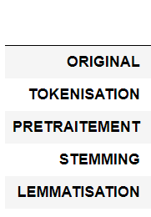
Preprocessing
ETAPES
1
2
3
4
Passage du texte en minuscule
1
TOKENIZATION
➢ décompose une phrase en tokens
2
PRETRAITEMENT
Suppression des stop words
Suppression des nombres
Suppression de la ponctuation
3
STEMMING
convocation ➔ convoc ➢ réduit les mots à leur radical ou racine
4
LEMMATISATION
recommandee ➔ recommande ➢ trouve la forme canonique du mot,
le lemme

Slide 15
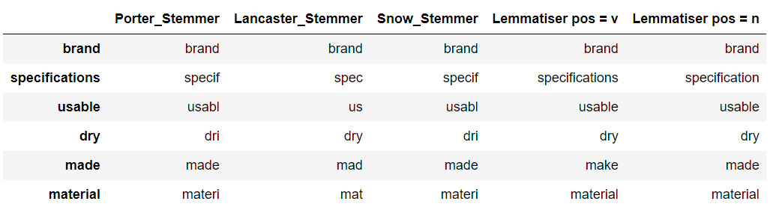
Preprocessing : Normalisation
STEMMING
(racinisation)
LEMMATISATION
verbe: sa forme à l'infinitif
nom, adjectif, article: sa forme au masculin singulier
💡 PorterStemmer : L'un des stemmers les plus couramment utilisés. Il est basé sur l'algorithme de Stemming de Porter.
💡 LancasterStemmer : Il est basé sur l'algorithme Lancaster Stemming
Il peut parfois entraîner une tige plus agressive que PorterStemmer .
💡 WordNetLemmatiser : Il se lemmatise à l'aide de la base de données lexicale WordNet.
Renvoie le mot d'entrée inchangé s'il ne peut pas être trouvé dans WordNet.

Slide 16
Extraction des features

Slide 17
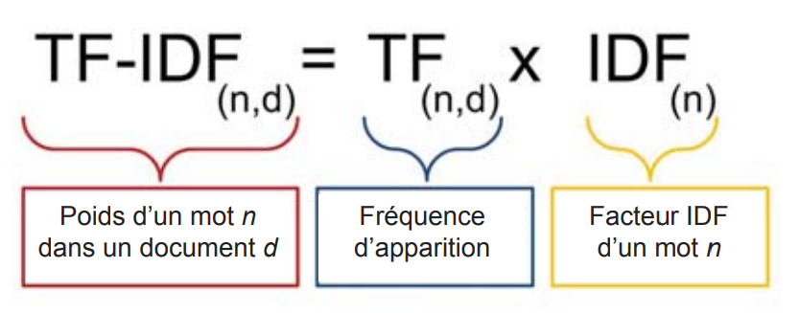
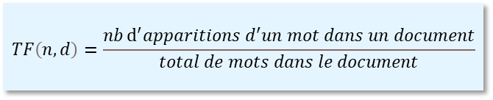
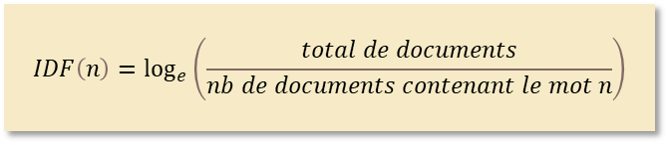
BOW / TF-IDF
Exemple
‘Camerii WM64 Elegance Analog Watch. Watch for Men, Boys’
1
Exemple nettoyé
3
Sac de mots (Bag of Words BoW) (ici 8 mots)
camerii wm elegance analog watch. watch for men boys
['camerii', 'wm', 'elegance', 'analog', 'watch', 'for', 'men', 'boys']
2
Phrases tokenisées
4
Vectorisation
Nous comptons l'occurrence de chaque mot dans une phrase et le représentons dans un vecteur (un tableau) dont la longueur est égale au nombre de mots uniques dans le texte.
['camerii', 'wm', 'elegance', 'analog', 'watch’],
['watch', 'for', 'men', 'boys']
[1, 1, 1, 1, 1, 0, 0, 0]
,
[0, 0, 0, 0, 1, 1, 1, 1]
5
TF
Term Frequency
Fréquence du mot n dans le document d
Plus le mot est présent dans le document,
plus il est important. Son TFIDF sera fort
$$TF\left(n,d\right)=\frac{nbⅆ^{′}apparitions d^{′}un mot dans un document}{total de mots dans le document}$$
[0.2, 0.2, 0.2, 0.2, 0.2],
[0.5, 0.5, 0.5, 0.5]
$$IDF\left(n\right)=\log_{e}\left(\frac{total de documents}{nb de documents contenant le mot n}\right)$$
6
IDF
Inverse Document frequency
Importance d'un mot dans un texte donné
Plus le mot est présent dans un corpus,
moins il est important. Son TFIDF sera faible
[0.69, 0.69, 0.69, 0.69, 0.0],
[0.0, 0.69, 0.69, 0.69]
7
TF-IDF
Term Frequency Inverse Document frequency
Poids TFIDF du mot n dans le document d
[0.13, 0.13, 0.13, 0.13, 0.0],
[0.0, 0.34, 0.34, 0.34]

Slide 18
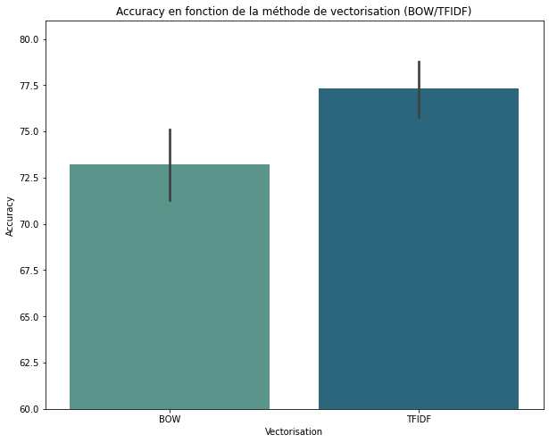
Comparaison performance selon la vectorisation
Performance (métrique : accuracy)
BoW
TFIDF
Les modèles se montrent plus performants après vectorisation TFIDF

Slide 19
Modélisation

Slide 20
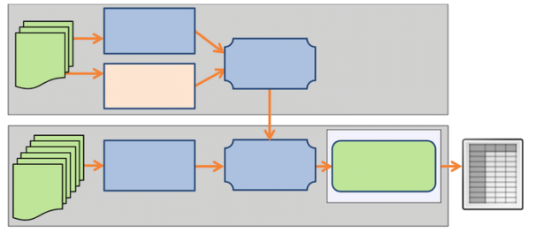
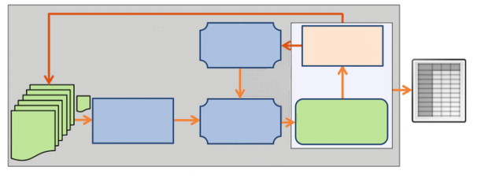
Comparaison OFFLINE (batch) Machine Learning / ONLINE Machine Learning
Batch machine learning
OFFLINE ML
VECTORISATION
Donnée
TRAIN
ALGORITHME
DE ML
LABELLISATION
HUMAINE
Collecter les variables XX et les labels YY
Entraîner le modèle sur train (X, Y) ; puis test (X,Y)
3. Enregistrer le modèle
4. Charger le modèle pour faire des prédictions.
1
Étape d’entrainement
VECTORISATION
MODÈLE
DE ML
LABELS* PRÉDITS
Donnée
collectée
2
Étape de prédiction
*Label (ou étiquette, ou variable cible) :
➔ variable que l’on cherche à prédire.
RÉSULTAT FINAL
ONLINE ML
ITÉRATION
ALGORITHME
DE ML
VERIFICATION DES LABELS
Les données proviennent d’un flux (stream)
Le modèle apprend une observation à la fois
Les variables et les labels sont dynamiques
Feedback
Donnée
collectée
VECTORISATION
MODÈLE
DE ML
LABELS PRÉDITS
RÉSULTAT FINAL
Online machine learning

Slide 21
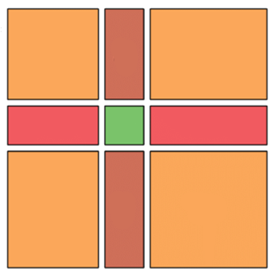
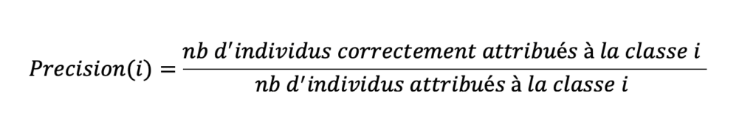
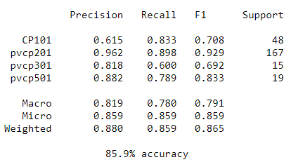





Métriques : accuracy et précision
● L’indicateur le plus simple est l’accuracy :
Il indique le pourcentage de bonnes prédictions.
➔ très simple à comprendre
Matrice de confusion
Prédits
$$Accuracy=\frac{vrai positif+vrai négatif}{Total}$$
VN
FP
VN
● La précision donne une indication sur les faux positifs.
$$Precision=\frac{vrai positif}{vrai positif+faux positif}$$
Vrais
FN
VP
FN
VN
FP
VN
*
Vrai Négatif VN
Vrai Positif VP
Faux Négatif FN
Faux Positif FP
*

Slide 22
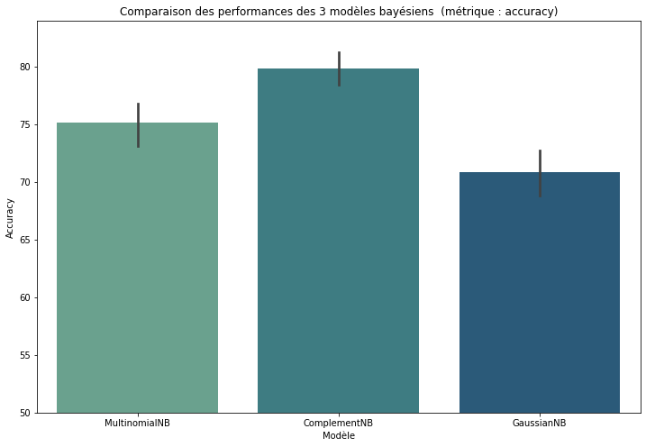
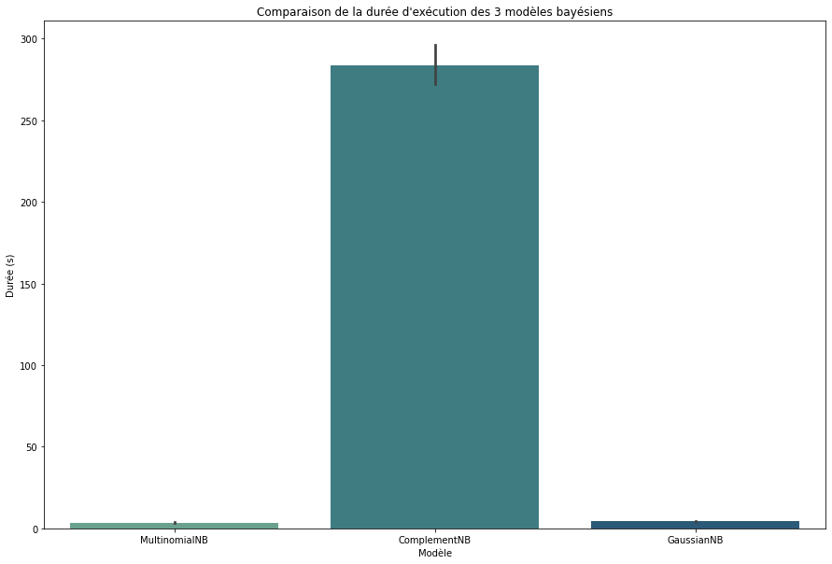
Modèles testés : classifieurs bayésiens naïfs
Performance (métrique : accuracy)
Durée d’exécution (s)
MultinomialNB
ComplementNB
GaussianNB
MultinomialNB
ComplementNB
GaussianNB
+ Performant : ComplementNB mais 100 fois + lent que MultinomialNB
MultinomialNB : à conserver

Slide 23
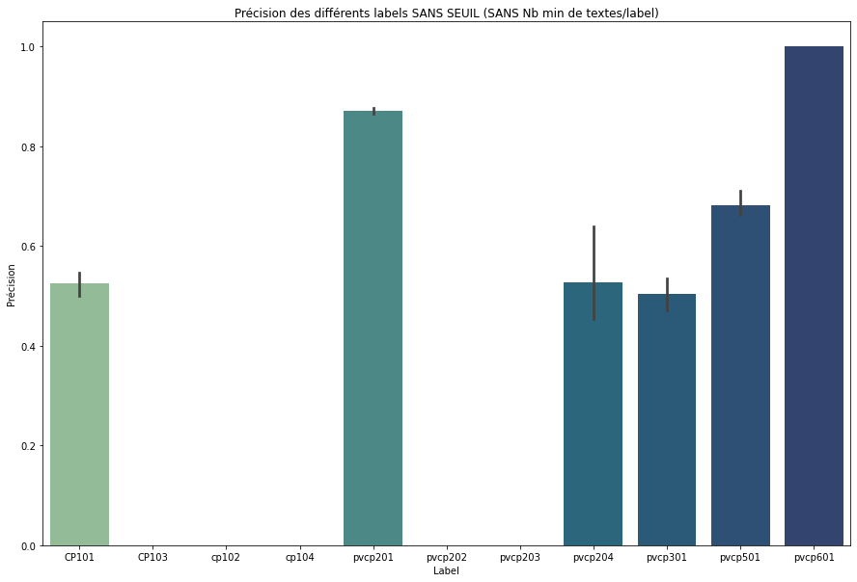
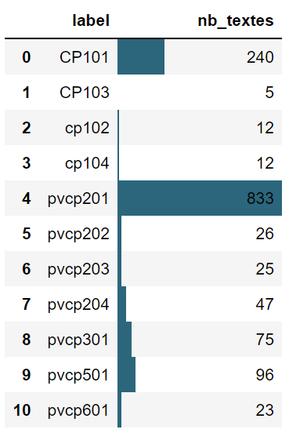
Classification par classe SANS SEUIL
Seuil : nombre minimum de textes par label
Précision des différents labels sans seuil
Nb textes/label
Peu de textes pour certains labels + corpus peu spécifique = précision nulle
➔ Fixation d’un seuil (arbitraire) définissant le nombre minimum de textes par label

Slide 24
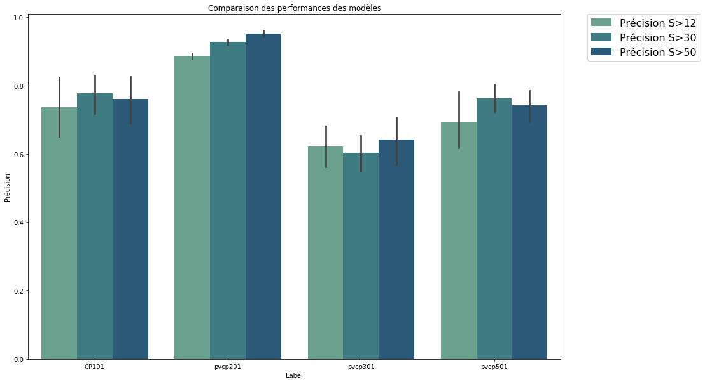
Classification par classe AVEC SEUILS
Seuil : nombre minimum de textes par label
CP101
pvcp201
pvcp301
pvcp501
➔ La précision est améliorée quand le seuil augmente.

Slide 25
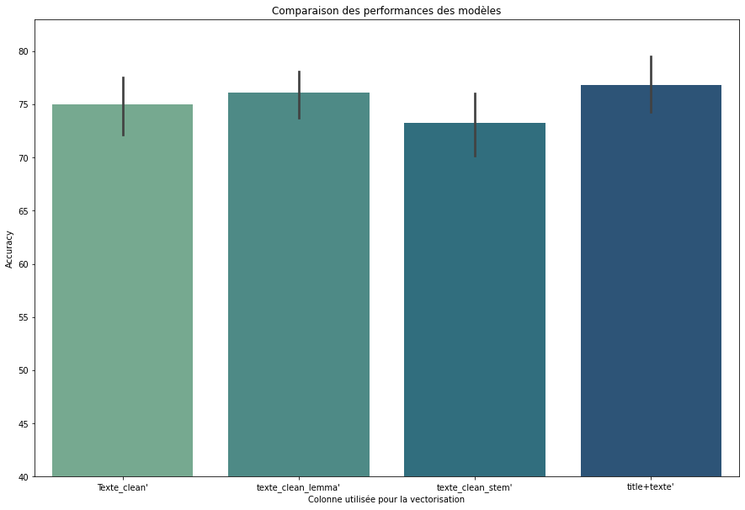

Colonnes vectorisées
Performance des modèles en fonction de la colonne vectorisée
(métrique : accuracy)
texte_clean : colonne texte nettoyée
texte_clean_lemma :
colonne texte nettoyée + lemmatisation
texte_clean_stem :
colonne texte nettoyée + stemming
title+texte: fusion de 2 colonnes
colonnes title + texte nettoyées
texte_clean
texte_clean_lemma
texte_clean_stem
title+texte
Note : pour la colonne « title »,
seuls les mots du titre ont été conservés.
La performance est améliorée en utilisant la colonne fusion « title+texte » nettoyée

Slide 26
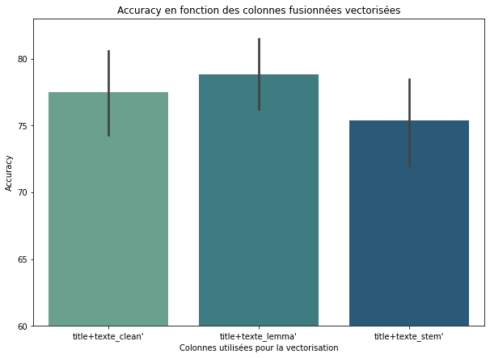
Colonnes vectorisées : essais de fusion
title+texte_clean : fusion de 2 colonnes
colonnes title + texte nettoyées
title+texte_lemma : fusion de 2 colonnes
colonnes title + texte nettoyées + lemmatisées
title+texte_clean
title+texte_lemma
title+texte_stem
title+texte_stem : fusion de 2 colonnes
colonnes title + texte nettoyées + stemming
La performance est améliorée en utilisant les colonnes fusionnées « title+texte »

Slide 27
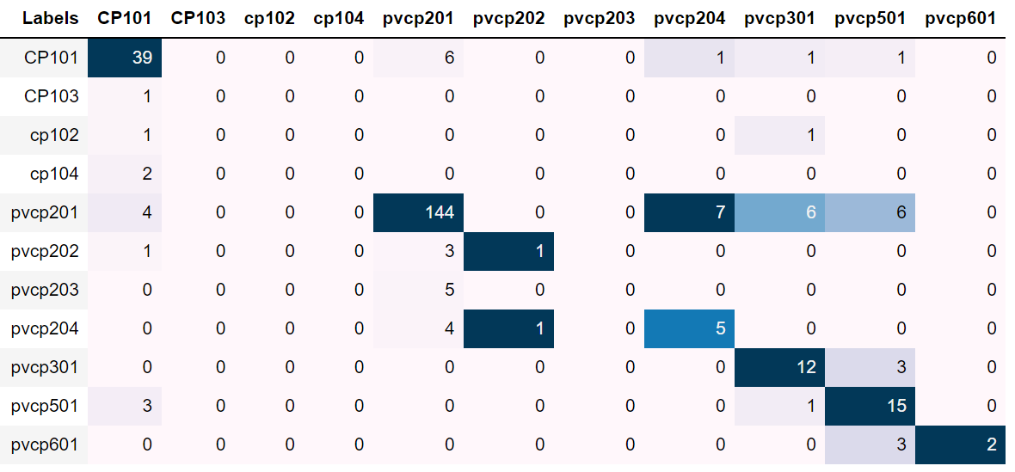
Matrice de confusion
Modèle : MultinomialNB
Vectorisation : BOW
SANS SEUIL
Accuracy : 78,1%
Prédits
Vrais
La classe pvcp201, ulltra majoritaire est source d’erreurs dans la classification des autres classes.

Slide 28
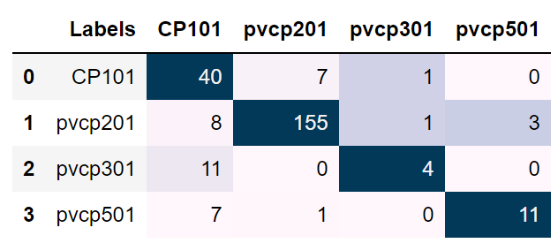
Matrice de confusion
Modèle : ComplementNB
Vectorisation : BOW
SEUIL : 50 textes min /label
Accuracy : 84,3%
Prédits
Vrais

Slide 29

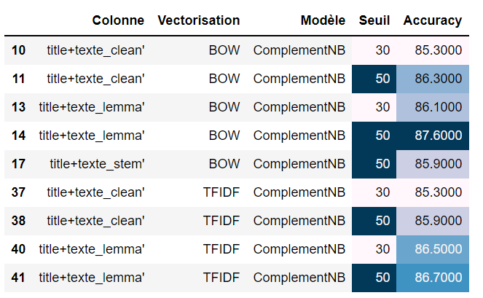
Meilleures performances : conclusions
Performance : accuracy > 85 %
Modèle :
ComplementNB
lent
Vectorisation :
Sur les colonnes title+texte, tester
BOW ET TFIDF
Seuil :
> 50 textes par label
Colonne :
title+texte_lemma

Slide 30
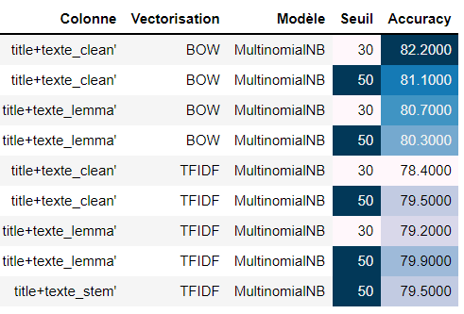
Meilleures performances : conclusions pour multinomialNB
Performance : accuracy > 78 %
Modèle :
MultinomialNB
+ rapide
Vectorisation :
Sur les colonnes title+texte, tester
BOW ET TFIDF
Seuil :
> 50 textes par label
Colonnes :
title+texte_clean
title+texte_lemma

Slide 31
Annexe

Slide 32
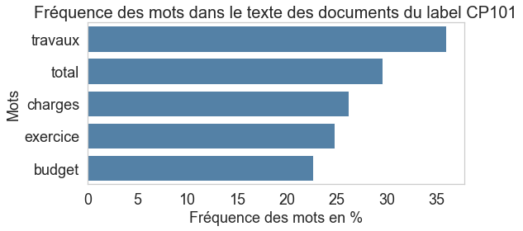
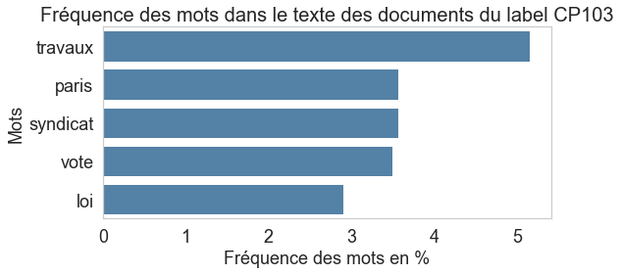
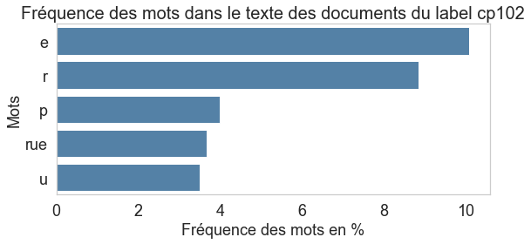
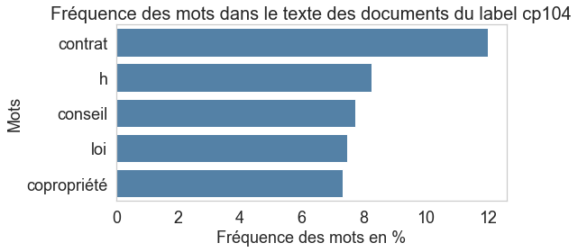
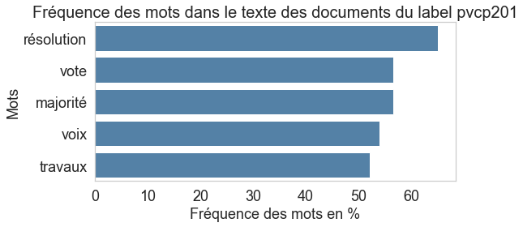
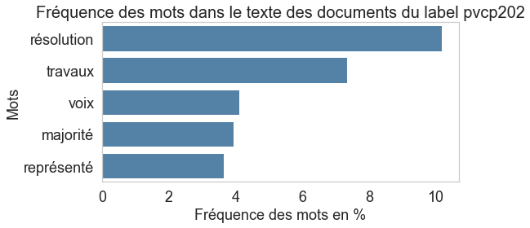
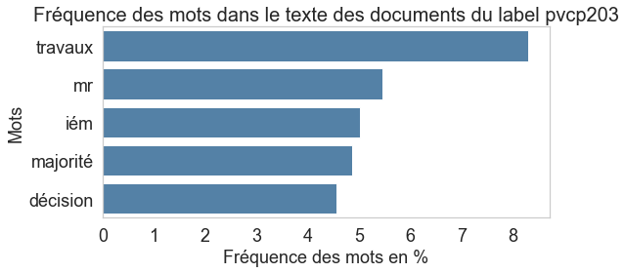
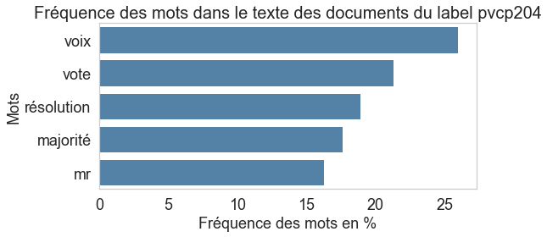
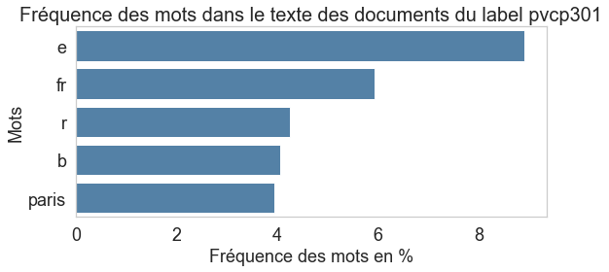
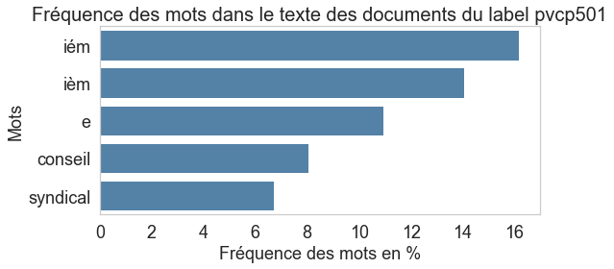
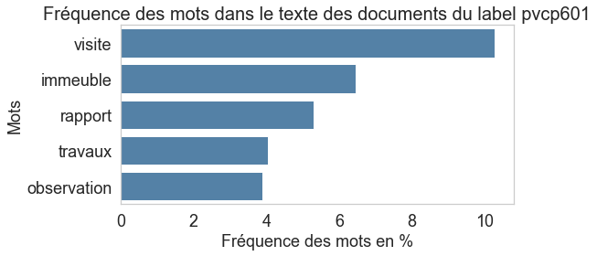
Annexe
Les 5 mots les plus fréquents dans les
11 classes

Slide 33
MAJ 20/10/21

Slide 34
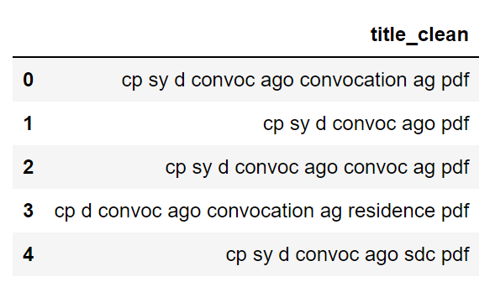


MAJ : chiffres non nettoyés + extraction de la classe dans le titre
AVANT MAJ
1) Conservation des chiffres (dans cols ‘texte’ et ‘title’)
2) Extraction du nom des classes dans le titre
APR ÈS MAJ

Slide 35






% d’erreurs par classe
43 documents mal classés / 249
Modèle : ComplementNB
Vectorisation : BOW
SEUIL = 50
Accuracy : 82,7%

Slide 36

Documents mal classés
erreurs
¼ Erreurs Classe CP101
10 documents mal classés / 48
Modèle : ComplementNB
Vectorisation : BOW
SEUIL = 50
Accuracy : 82,7%
CP101

Slide 37


Documents mal classés
erreurs
$2/4$ Erreurs Classe pvcp201
15 documents mal classés / 167
Modèle : ComplementNB
Vectorisation : BOW
SEUIL = 50
Accuracy : 82,7%
pvcp201

Slide 38


Documents mal classés
erreurs
$3/4$ Erreurs Classe pvcp301
12 documents mal classés / 15
Modèle : ComplementNB
Vectorisation : BOW
SEUIL = 50
Accuracy : 82,7%
pvcp301

Slide 39


Documents mal classés
$4/4$ Erreurs Classe pvcp501
6 documents mal classés / 19
erreurs
Modèle : ComplementNB
Vectorisation : BOW
SEUIL = 50
Accuracy : 82,7%
pvcp501

